Slide 1









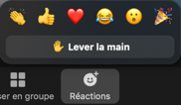
TOUTES LES INFORMATIONS SONT SUR LE SITE INTERNET DU SAVA16
https://sava16.fr
A / B / C
DYLAN CRIFAR en soutien technique
Mettre en sourdine / Eteindre votre téléphone portable
Désactiver votre messagerie
Couper votre micro si votre environnement est bruyant
Utiliser le statut
« Main levée » quand vous avez une question
Renommer en haut à droite : avec votre NOM Prénom

Slide 2




Avec le soutien de :

Slide 3


Avec le soutien de :

Slide 4
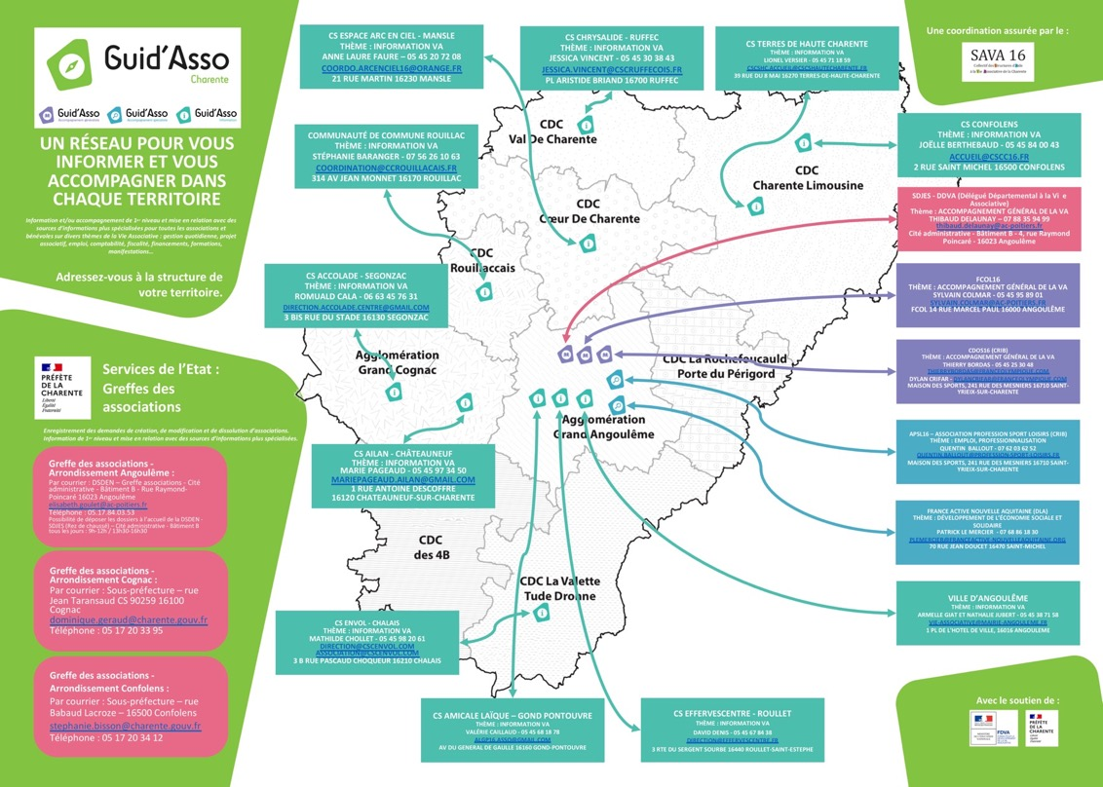
Avec le soutien de :

Slide 5


Organisation de manifestations
(obligations administratives)
https://www.demarches.interieur.gouv.fr/associations/l-association-organise-evenement-fete-manifestation-vide-grenier
https://www.associatheque.fr/fr/organiser-une-manifestation/index.html

Slide 6


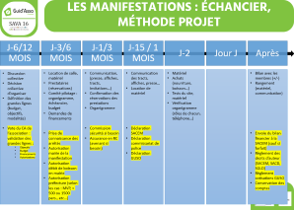


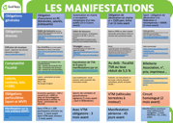

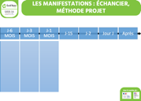
LES MANIFESTATIONS
1.
OBLIGATIONS GÉNÉRALES
2.
MVP : MANIFESTATION SUR LA VOIE PUBLIQUE : « SPORT »)
3.
SPECTACLES
4.
PROGRAMME
ÉCHÉANCIER

Slide 7
LES MANIFESTATIONS
Obligations générales
Obligation d’assurance en RC (bénévoles, salariés, pratiquants)
Autorisation en mairie si occupation temporaire d’un lieu public (15 à 3 jours avant)
Obligation de déclaration en mairie si > 1500 pers. Entre 1 et 12 mois avant
Sport : obligation de déclaration à la fédération si récompenses > 3000€ (3 mois avant)
Obligations diverses
Débit de boissons (loi Evin 10/01/1991) interdiction de vente de boissons alcoolisées.
https://www.associatheque.fr/fr/organiser-une-manifestation/index.html?amcpage=14
Débit de boissons
Associations sportives : 10 dérogations possibles/ an de 48h ; 5 pour les autres
Demande à faire à la mairie 3 mois avant (15 jours exceptionnellement)
Natura 2000 ou sites classés
Demandes particulières à faire en fonction des contraintes locales
Vide-greniers
Déclaration à la mairie de 15 jours à 1 mois avant (lieu privé ou public)
Tenir un registre des vendeurs
https://www.associatheque.fr/fr/organiser-une-manifestation/index.html?amcpage=17
Diffusion de musique
Sacem : répertoire des oeuvres Démarche en ligne : https://repertoire.sacem.fr
Feu d’artifice sur un lieu public : déclaration au maire 1 mois avant https://www.associatheque.fr/fr/organiser-une-manifestation/index.html?amcpage=18
Voyages : obligation d’immatriculation au registre des agents de voyage : https://www.associatheque.fr/fr/organiser-une-manifestation/index.html?amcpage=20
Bruit
La musique foraine, les sonorisations, mêmes bruyantes, sont autorisées dans les salles polyvalentes jusqu’à 24 heures les samedis et les veilles de jours fériés, et jusqu’à 22 heures les autres jours.
https://www.associatheque.fr/fr/organiser-une-manifestation/index.html?amcpage=15
Salle communale
https://www.associatheque.fr/fr/organiser-une-manifestation/index.html?amcpage=13
Comptabilité
Fiscalité
Les comptes principaux des manifestations
701 - Ventes de produits finis
706 - Prestations de services
707 - Ventes de marchandises
https://www.associatheque.fr/fr/organiser-une-manifestation/index.html?amcpage=22
Exonération de TVA et IS pour 6 manifestations par an
https://www.associatheque.fr/fr/organiser-une-manifestation/index.html?amcpage=21
Au delà : fiscalité
TVA au taux réduit de 5,5 %
Billetterie
Association, n°, prix, imprimeur…
Loterie, tombola, loto (<20€)
Loterie : autorisation du maire obligatoire
Mise < 20€
Pas de gain d’argent
Lotos traditionnels : cercle restreint, cadre associatif, rôle d’animation sociale
Publicité : oui mais préciser un but social, culturel, éducatif, scientifique, sportif, animation sociale…
https://www.associatheque.fr/fr/organiser-une-manifestation/index.html?amcpage=16
Obligations particulières (sport et MVP)
Enceintes sportives > 500 si couverts ou > 3000 en plein-air (homologation préfectorale à vérifier ou faire) : commission de sécurité
Sports de combats et parachutisme : vigilance (1 mois avant ; sauf si fédération)
VTM (véhicules terrestres à moteur)
Circuit homologué (2 mois avant)
Manifestation sur la voie publique (MVP)
https://www.sports.gouv.fr/organiser-une-manifestation-sportive-1243
Sans VTM si > 100 participants (chrono ou non) : 1 mois avant
Sans VTM avec chrono : 2 mois avant
Avec VTM obligatoire : 3 mois avant
Manifestation aérienne : 45 jours avant
Manifestations nautiques :
eaux intérieures si navigation : 2 mois
Maritime : 15 j. à 60 j. avant

Slide 8
LES MANIFESTATIONS sur la voie publique (« SPORTIVES »)
Manifestation sur la voie publique
https://www.sports.gouv.fr/organiser-une-manifestation-sportive-1243
Bureau des élections et de la réglementation générale
05-45-97-62-15
pref-manifestations-sportives@charente.gouv.fr
https://www.service-public.fr/particuliers/vosdroits/F21899
CERFA SPÉCIFIQUE À CHAQUE CAS

Slide 9
LES MANIFESTATIONS : CAS PARTICULIER DU SPECTACLE
Déclaration préalable : LICENCES
DÉROGATION POUR LES ASSOCIATIONS SI < 6 MANIFESTATIONS
1 MOIS AVANT
VALIDITÉ DE 3 ANS
EN LIGNE VIA TÉLÉSERVICE :
https://www.culture.gouv.fr/Thematiques/Theatre-spectacles/Pour-les-professionnels/Plateforme-des-entrepreneurs-de-spectacles-vivants-PLATESV#deux
FISCALITÉ
> 6 MANIFESTATIONS
BILLETERIE
TVA 5,5% OU 2,1% POUR 140 REPRÉSENTAITONS
TAXE SUR LES SPECTACLES
3,5%
EXONÉRATION SCOLAIRE, « TRADITIONNEL »
GUSO
FORMULAIRE SPÉCIFIQUE S2220
CODE DU TRAVAIL (RECENSEMENT DES INTERVENANTS)
Obligations diverses
DÉCLARATION À LA MAIRIE, PRÉFECTURE
SACEM OU SACD…
BUVETTE
ETC..
VOIR PRÉCEDEMMENT
IDEM CHAPITRE PRÉCÉDENT

Slide 10
LES MANIFESTATIONS : ÉCHANCIER, MÉTHODE PROJET
J-6/12 MOIS
J-3/6 MOIS
J-1/3 MOIS
J-15 / 1 MOIS
J-2
Jour J
Après
Discussion collective
Décision collective d’organiser
Définition des grandes lignes (budget, objectifs, modalités)
Vote du CA de l’association : validation des grandes lignes :
  Objectifs
  Budget
  Financements
  Autorisations
Location de salle, matériel
Prestataires (réservations)
Comité pilotage : organigramme, échéancier, budget
Demandes de financements
Prise de connaissance des arrêtés
Autorisation mairie de la manifestation
Autorisation débit de boisson en mairie
Autorisation préfecture (selon les cas : MVP, > 500 ou 1500 pers., etc…)
Communication, (presse, affiches, tracts, invitations…)
Confirmation des réservations des prestations
Organigramme
Commission sécurité si besoin
Assurance en RC (avenant si besoin)
Communication des tracts, affiches, presse…
Location de matériel
Déclaration SACEM
Déclaration commissariat de police
Déclaration GUSO
Matériel
Achats (nourriture, boisson…)
Tests du site, matériel
Vérification organigramme (rôles de chacun, téléphone…)
Bilan avec les membres (+/-)
Rangement (matériel, communication)
Envoie du bilan financier à la SACEM (sauf si forfait)
Règlement des droits d’auteur (SACEM, SACD, SGLD)
Règlement cotisations GUSO
Conservation des comptes

